Slide 1
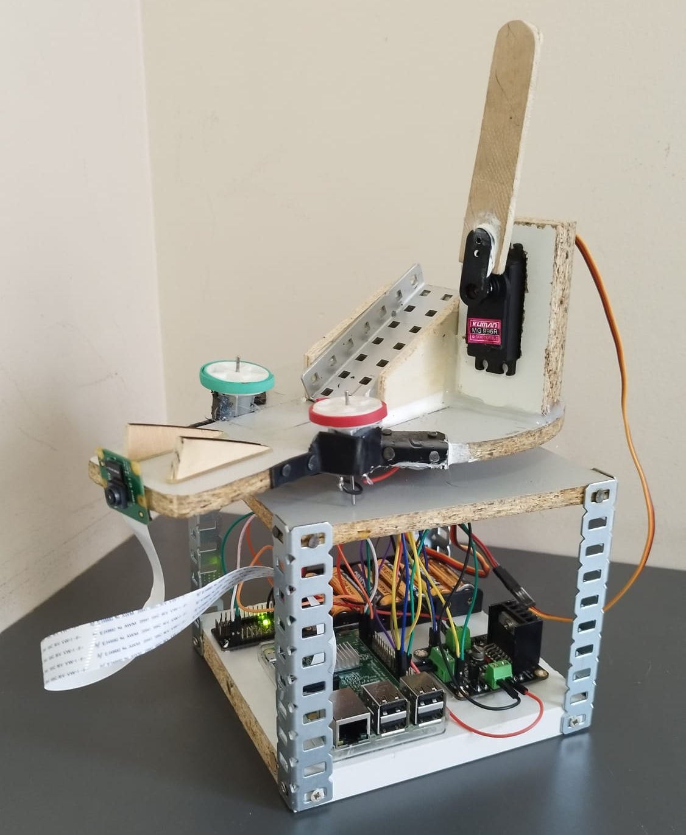

BASKET-BOT
Oriol Camps Isus (1558778)
Martí Bruix Fernández (1600987)
Gabriel Chirinos Sulcany(1601291)
Iván Peñarando Martínez (1599156)
Robot capaz de detectar una canasta y encestar una pelota.
ROBÒTICA, LLENGUATGE I PLANIFICACIÓ – ENGINYERIA INFORMÀTICA - UAB

Slide 2
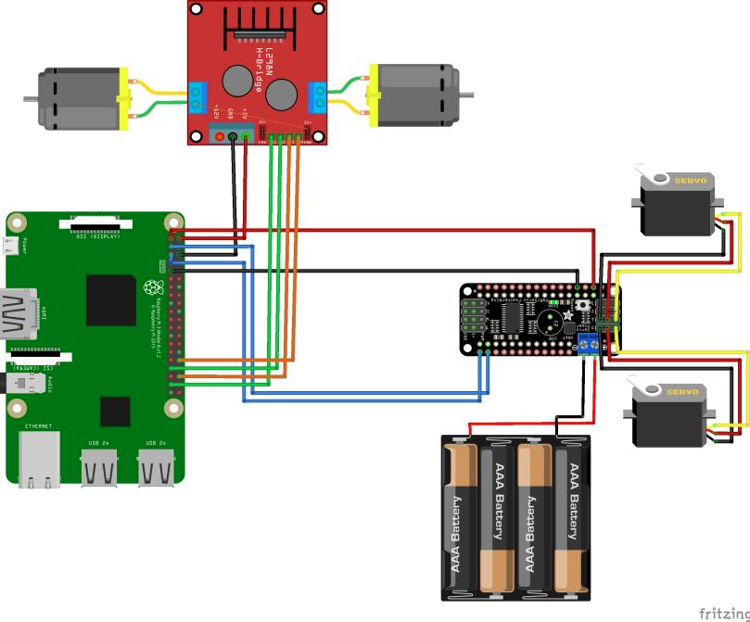
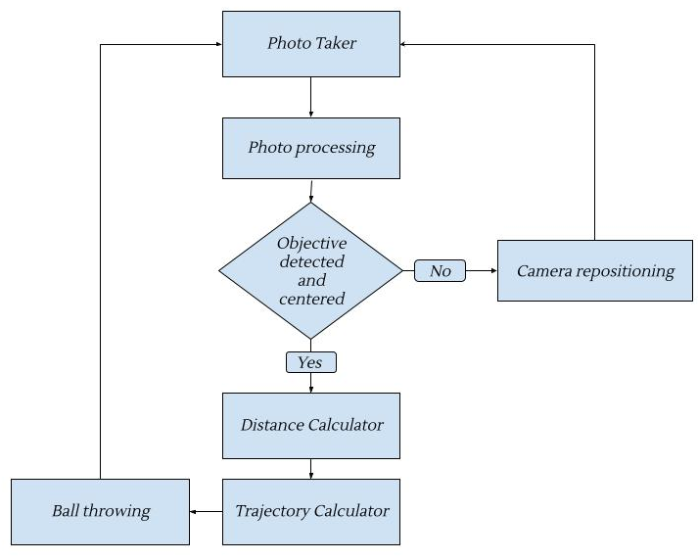
1. Arquitectura hardware i software

Slide 3
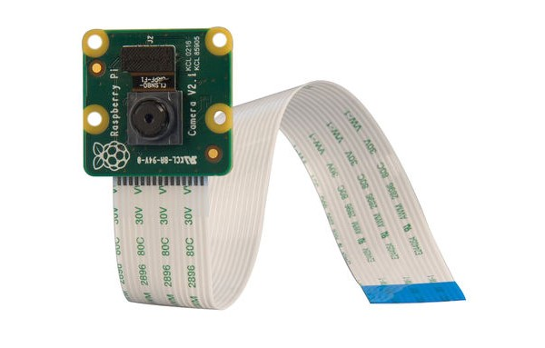
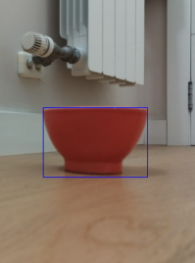
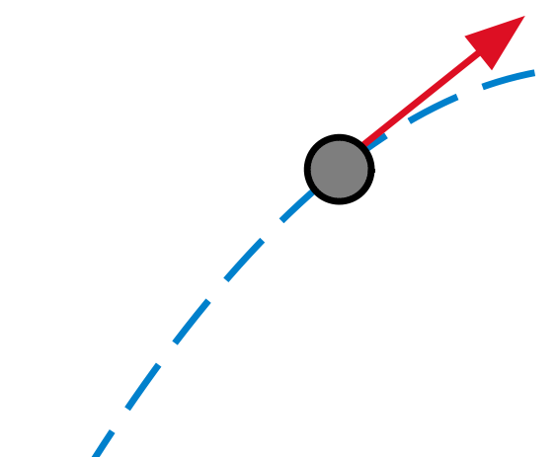
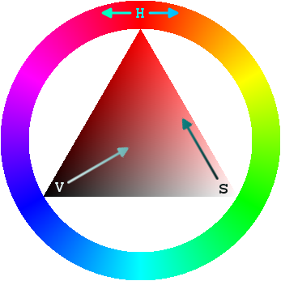
2. Algorísmica

Slide 4
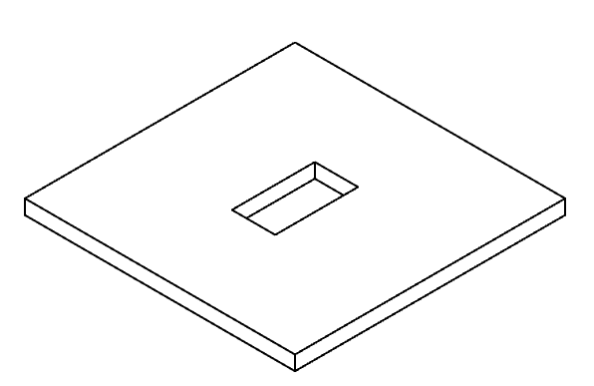
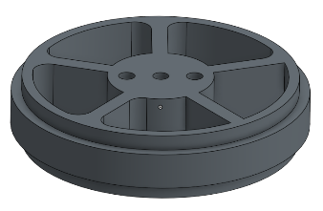
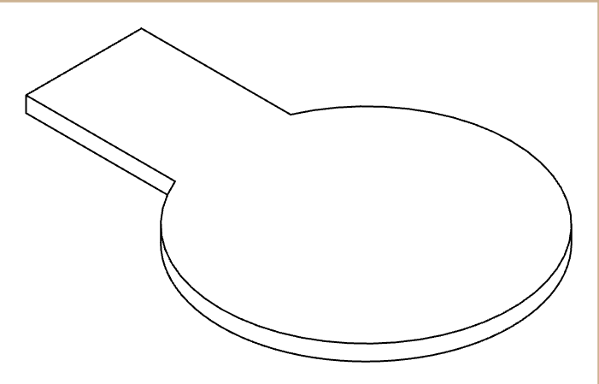
FOTOS, VIDEO i Git
Video: https://youtu.be/8wZxZwybr60
Enllaç a github: NIU1599156/BasketBot (github.com)

